Slide 1
CÁC EM HỌC SINH LỚP 5A1 TRƯỜNG TH BẢN VƯỢC
KÍNH CHÀO QUÝ THẦY CÔ GIÁO VÀ CÁC BẠN.

Slide 2
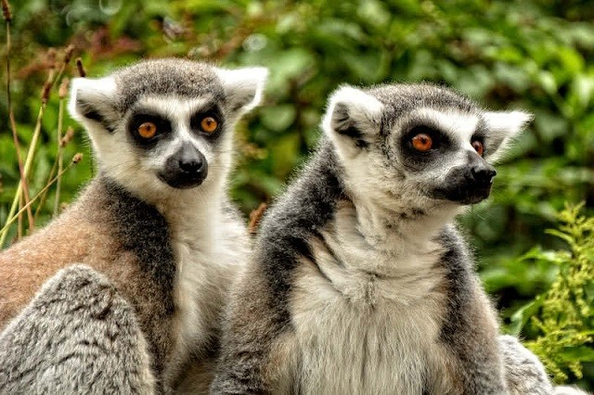
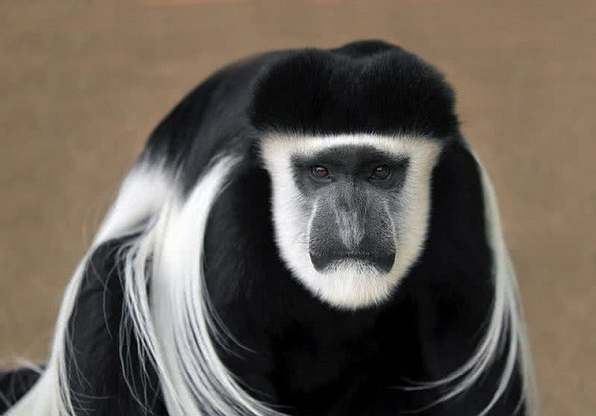
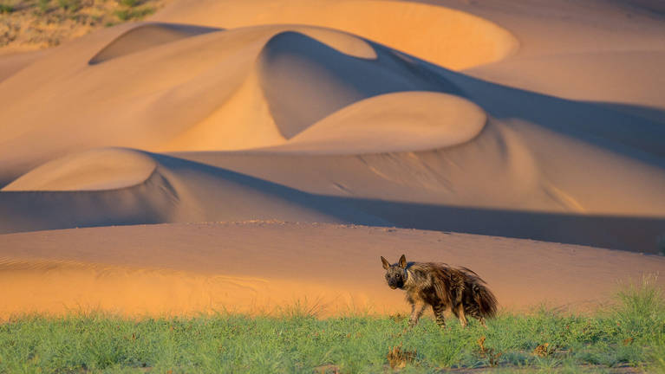
1. Vượn Cáo
2. Khỉ Guereza
3. Linh cẩu nâu

Slide 3
Vượn cáo
- Vượn cáo là một loài linh trưởng chỉ có ở Đảo Madagascar, ở bờ biển phía Đông Nam Phi. Tổng cộng có 30 loài vượn cáo khác nhau và tất cả đều là loài đặc hữu của Madagascar.
- Vượn cáo là động vật xã hội và sống theo nhóm. Vượn cáo sử dụng các tiếng kêu bay bổng và mùi hương để giao tiếp với nhau. Chúng có thính giác và khứu giác cực thính. Vượn cáo là một trong những động vật thông minh nhất trên thế giới. Chúng nổi tiếng vì có thể sử dụng các công cụ và có thể ghi nhớ các hình mẫu. Chế độ ăn của vượn cáo bao gồm trái cây, các loại hạt, lá và hoa.

Slide 4
Khỉ Guereza
- Khỉ Guereza là một trong những loài khỉ châu Phi đáng chú ý nhất. Chúng có bộ lông màu đen và trắng bóng lưỡng tuyệt đẹp và một cái đuôi dài. Khỉ Guereza còn được gọi là khỉ colobus đen trắng. Chúng sống trong các khu rừng rụng lá và thường xanh ở Tây,Trung và Đông Phi. Khỉ Guereza là một loài khỉ lớn có chiều dài từ 53-71 cm và nặng tới 13,5 kg.
- Dạ dày nhiều khoang của khỉ Guereza có vi khuẩn chuyên biệt giúp chúng tiêu hóa một lượng lớn thức ăn. Chế độ ăn uống của Khỉ Guereza chủ yếu bao gồm lá, hạt, trái cây và động vật chân đốt.

Slide 5
Linh cẩu nâu
- Linh cẩu nâu là loài săn mồi cực kỳ tháo vát. Thích nghi với việc sinh tồn ở sa mạc Kalahari và Namib khô cằn, chúng ăn xác chết do những loài săn mồi khác để lại nhưng cũng ăn côn trùng, động vật gặm nhấm, dưa sa mạc và - dọc theo bờ biển Namibia - hải cẩu con bị bỏ rơi.
- Nhỏ hơn một chút so với Linh cẩu đốm, bạn có thể phân biệt Linh cẩu nâu bằng đôi tai nhọn và bộ lông nâu rậm rạp mà chúng dựng lên để đe dọa những loài săn mồi khác khỏi con mồi của chúng.
- Mặc dù thường được nhìn thấy đơn lẻ, Linh cẩu nâu sống theo gia đình mở rộng, với tất cả các thành viên hợp tác để nuôi con non. Chúng hoạt động mạnh nhất vào ban đêm và đi rất xa trong khi kiếm ăn vào ban đêm.

